Slide 1
Roczna Informacja o lokalnym Rynku Pracy
Sprawozdanie z działalności Urzędu Pracy Powiatu Krakowskiego
2024

Slide 2
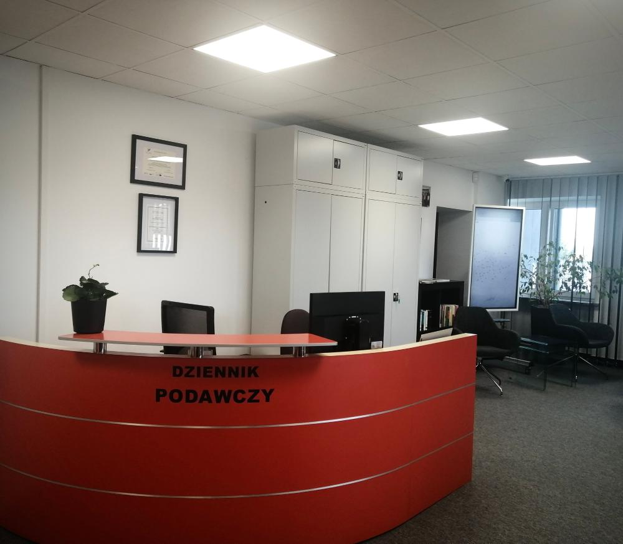
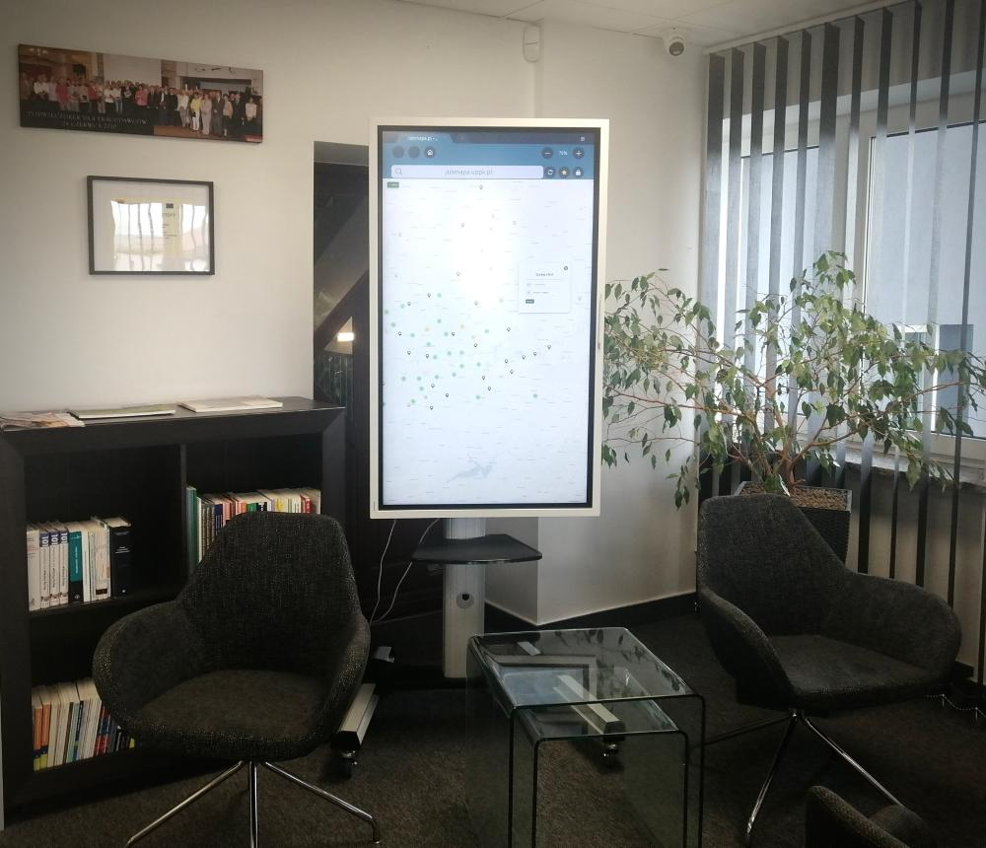
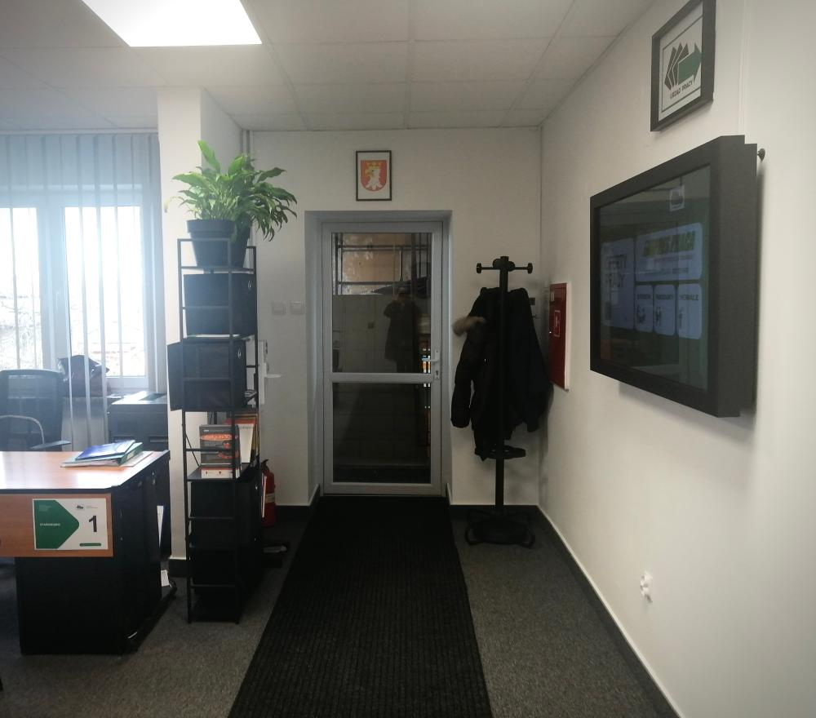
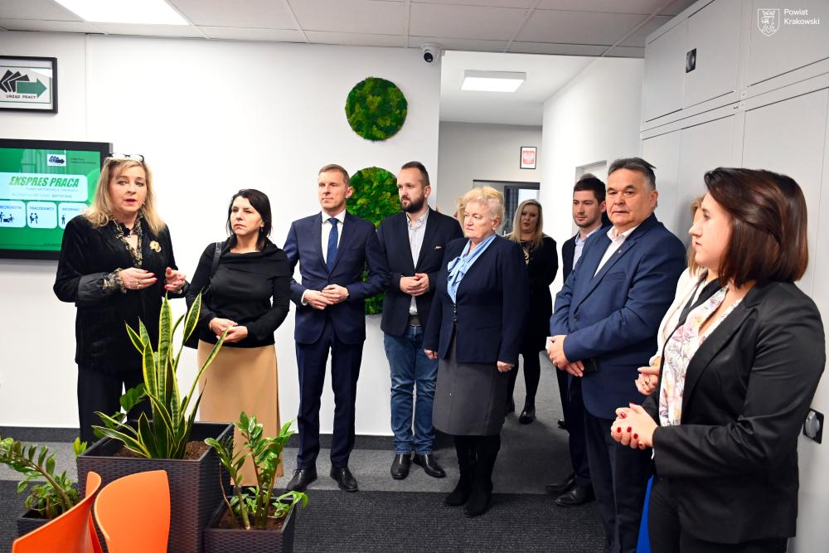
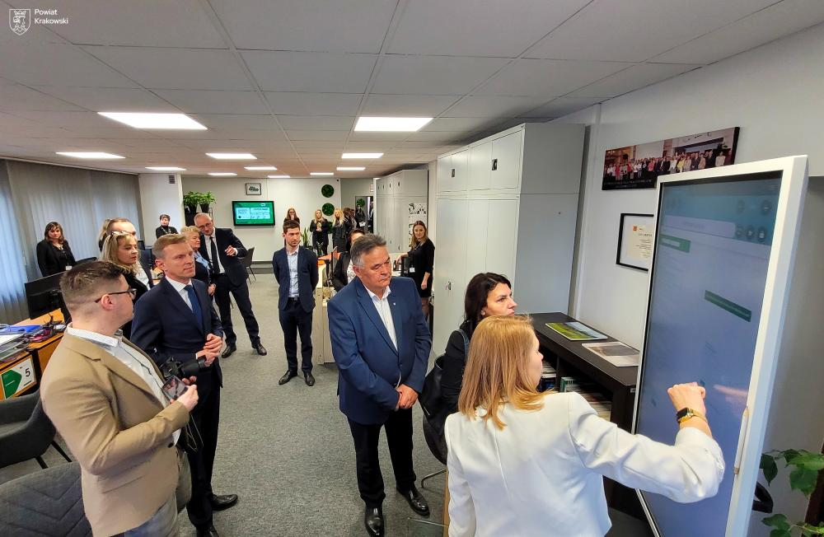
Modernizacja Filii w Słomnikach

Slide 3
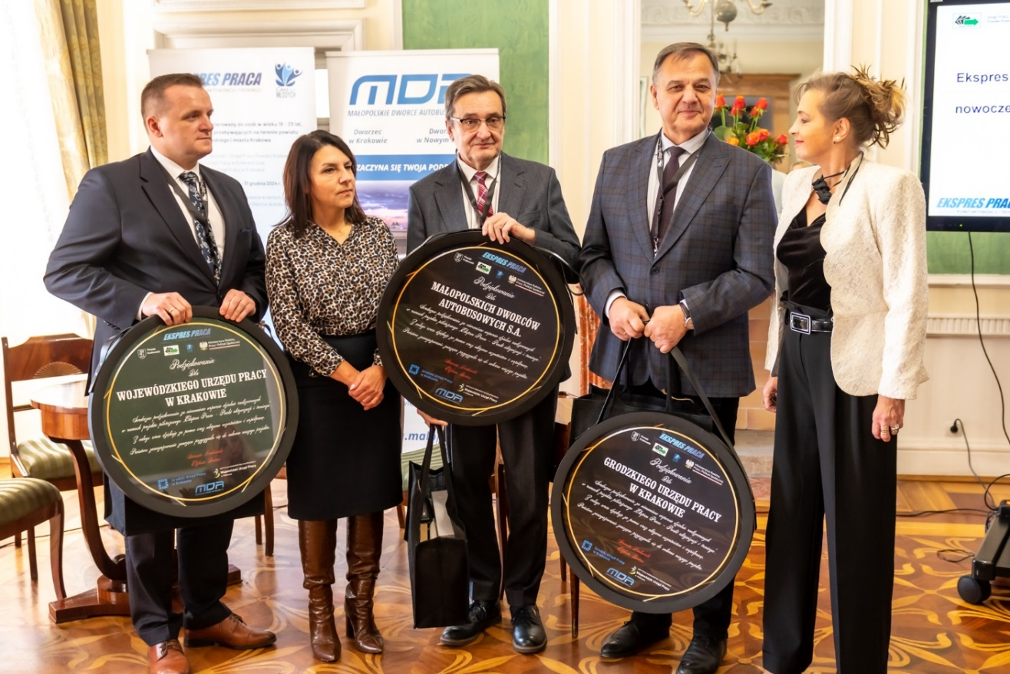
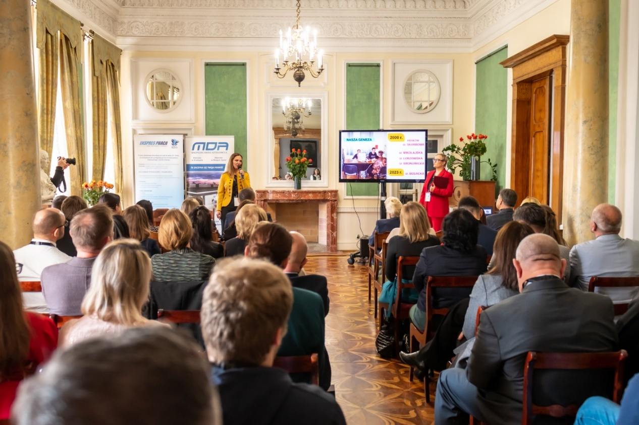
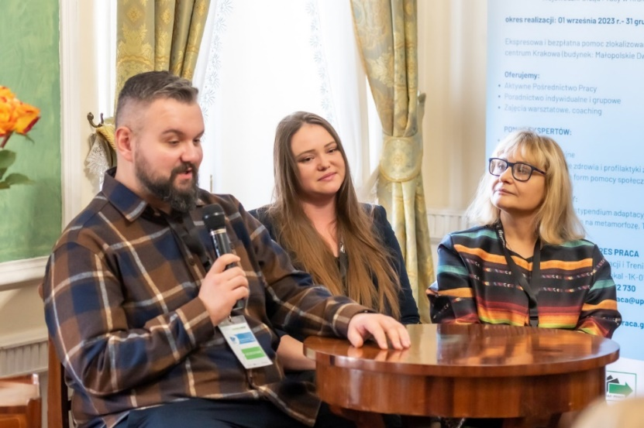
Konferencja podsumowująca realizację projektu EKSPRES PRACA – PUNKT AKTYWIZACJI I TRENINGU

Slide 4
42 856
Liczba podmiotów gospodarki narodowej (III kwartał 2024)
Prognoza na rok 2050
320 953 osób
Liczba ludności (stan na 30.06.2024) 303 577 osób

Slide 5
Łączna liczba osób bezrobotnych i poszukujących pracy obsługiwanych w Urzędzie Pracy Powiatu Krakowskiego w 2024 roku
11 604 osób

Slide 6
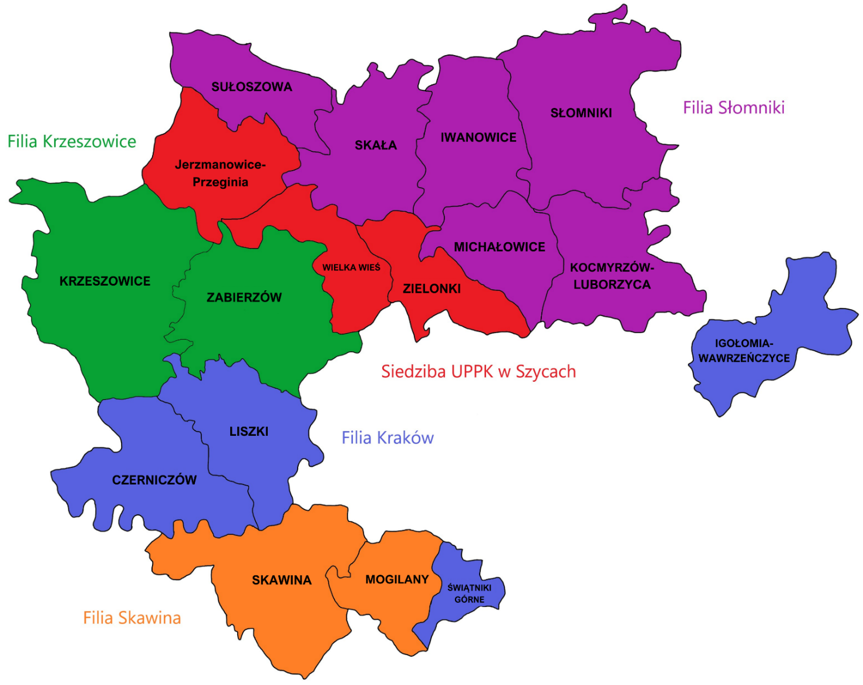
Stan bezrobocia ewidencjonowanego na dzień 31.12.2024 r.
Ogółem 4 562
Kobiety 2 208
Poszukujący pracy 159
Niepełnosprawni (bezrobotni i poszukujący pracy) 261
79,8 % zarejestrowanych bezrobotnych stanowią osoby będące w szczególnej sytuacji na rynku pracy

Slide 7
4 649
Stan bezrobotnych na dzień 31.XII.2023
4 562
Stan bezrobotnych na dzień 31.XII.2024
NAPŁYW
6 528
Napływ i odpływ osób bezrobotnych w 2024 roku
ODPŁYW
6 615

Slide 8
NAPŁYW
6 528 OSÓB
Rejestracje pierwszorazowe
1 972
30,2 %

Slide 9
Stan poszukujących pracy na dzień 31.XII.2023 – 161
Stan poszukujących pracy na dzień 31.XII.2024 – 159
Liczba osób z niepełnosprawnościami zarejestrowanych na dzień 31.XII.2023 – 292
Liczba osób z niepełnosprawnościami zarejestrowanych na dzień 31.XII.2024 – 261
NAPŁYW
266
Napływ i odpływ osób poszukujących pracy w 2024 roku
ODPŁYW
268

Slide 10
Struktura statyczna bezrobocia Profil bezrobotnego mieszkańca powiatu Krakowskiego
mężczyzna 51,6 %
wykształcenie
zasadnicze zawodowe 25,5 %
wiek
35-44 lata 25,4 %
czas pozostawania w rejestrach
pow. 24 m-cy 25,1 %
staż pracy
1-5 lat 24,1 %

Slide 11
Bezrobotni będący w szczególnej sytuacji na rynku pracy

Slide 12
Bezrobotni będący w szczególnej sytuacji na rynku pracy

Slide 13
Łączna liczba wizyt klientów zarejestrowanych w Urzędzie Pracy Powiatu Krakowskiego w 2024 roku
96 782 wizyt
82 300
Obsługa formalna dotycząca osób bezrobotnych i poszukujących pracy
124 126 weryfikacji

Slide 14
Klienci Urzędu Pracy Powiatu Krakowskiego

Slide 15
Finanse

Slide 16
Dokonane wydatki w 2024 roku
Wydatki i podział wg funduszy i źródeł finansowania: | Wykonanie za rok 2024 (w zł)
Fundusz Pracy | 44 893 080,50
Aktywne Formy (FP) | 15 503 660,18
Fundusze Europejskie dla Małopolski (EFS) „QAktywności - Mocna Ekipa” | 11 875 132,54
Rezerwa Funduszu Pracy (projekt pilotażowy „Ekspres Praca” | 713 040,64
Krajowy Fundusz Szkoleniowy wraz z Rezerwą | 2 429 841,25
Świadczenia obligatoryjne (FP) | 12 932 205,34
Pozostałe wydatki (FP) | 1 439 200,55

Slide 17
Działania aktywizacyjne

Slide 18
ROZWÓJ PRZEDSIĘBIORCZOŚCI 2024
548 nowych podmiotów, w tym 382 przy wsparciu finansowym Urzędu z tytułu jednorazowych środków na podjęcie działalności gospodarczej

Slide 19
Podjęcia działalności w 2024 roku wg gmin zamieszkania osób bezrobotnych
Lp. | Gmina działalności | Ogółem | Usługi | Produkcja | Handel
1 | Skawina | 70 | 65 | 3 | 2
2 | Krzeszowice | 39 | 38 | 1
3 | Liszki | 30 | 29 | 1
4 | Mogilany | 30 | 30
5 | Kocmyrzów-Luborzyca | 29 | 29
6 | Zabierzów | 29 | 27 | 1 | 1
7 | Zielonki | 24 | 22 | 1 | 1
8 | Świątniki Górne | 20 | 19 |  | 1
9 | Wielka Wieś | 19 | 19
10 | Słomniki | 17 | 16 | 1
11 | Iwanowice | 16 | 15 |  | 1
12 | Jerzmanowice-Przeginia | 15 | 13 | 1 | 1
13 | Czernichów | 14 | 13 | 1
14 | Michałowice | 10 | 10
15 | Skała | 8 | 8
16 | Sułoszowa | 7 | 7
17 | Igołomia- Wawrzeńczyce | 5 | 4 | 1
ŁĄCZNIE |  | 382 | 364 | 11 | 7

Slide 20
Rozwój przedsiębiorczości w Małopolsce 2024
(Liczba udzielanych jednorazowych środków na rozpoczęcie działalności gospodarczej)

Slide 21
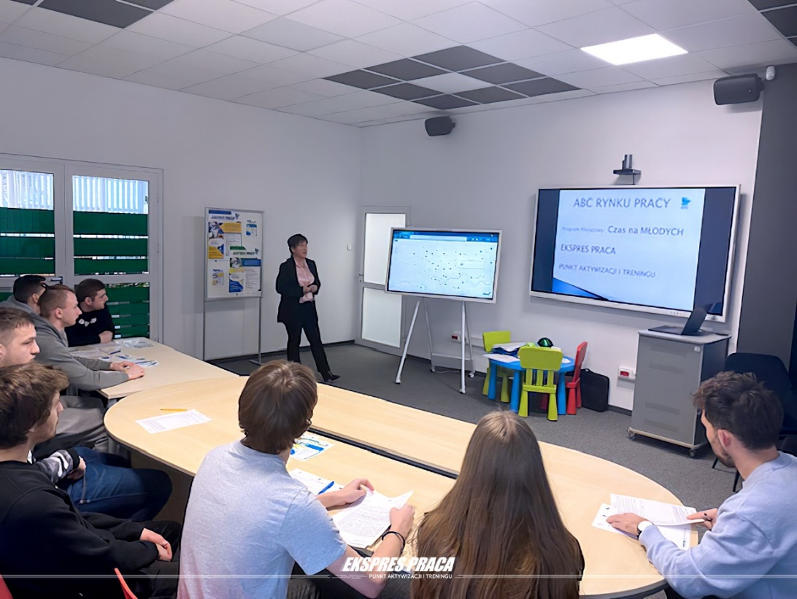
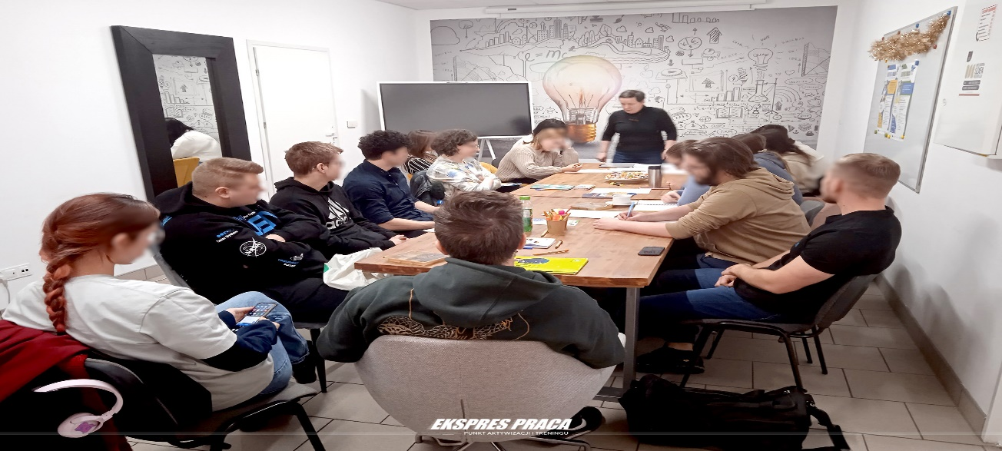
Warsztaty „ABC Przedsiębiorczości”

Slide 22
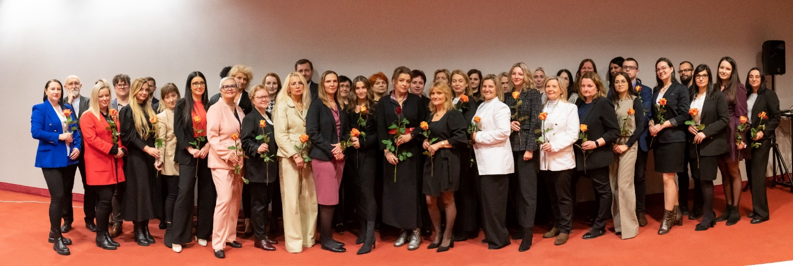
Forum Podkrakowskiego Rynku Pracy

Slide 23
POMOC PUBLICZNA DLA PRACODAWCÓW W 2024
Doposażenie / wyposażenie miejsc pracy
45 miejsc pracy
Prace interwencyjne 131 miejsca pracy
190 miejsc pracy
Refundacja składek ZUS 8 miejsc pracy
Dofinansowanie wynagrodzenia 50+ 6 miejsc pracy

Slide 24
SOLIDARNOŚĆ I INTEGRACJA SPOŁECZNA 2024
Roboty publiczne 158 miejsc pracy
Prace społecznie użyteczne 52 osoby
210 miejsc pracy

Slide 25
SOLIDARNOŚĆ I INTEGRACJA SPOŁECZNA 2024
Organizator | Refundacje z tytułu robót publicznych wypłacone w 2024 roku | Refundacje z tytułu prac społecznie użytecznych wypłacone w 2024 roku
Gmina Jerzmanowice-Przeginia | 296 300,65 zł | -
Gmina Skawina | 287 662,44 zł | -
Gmina Słomniki | 274 467,73 zł | -
Gmina Mogilany | 222 983,91 zł | 8 539,23 zł
Gmina Sułoszowa | 225 193,24 zł | -
Gmina Świątniki Górne | 202 995,73 zł | -
Gmina Zabierzów | 144 229,95 zł | 21 086,28 zł
Gmina Krzeszowice | 106 406,24 zł | 23 011,50 zł
Gmina Czernichów | 126 607,62 zł | -
Gmina Skała | 99 717,87 zł | 13 223,82 zł
Gmina Kocmyrzów-Luborzyca | 98 226,13 zł | -
Gmina Iwanowice | 77 102,93 zł | -
Gmina Zielonki | 50 352,81 zł | 1 171,20 zł
Gmina Liszki | 49 260,40 zł | -
Gmina Wielka Wieś | 22 460,76 zł | 19 507,20 zł
Gmina Michałowice | 31 389,61 zł | 5 508,30 zł
SUMA | 2 511 932,91 zł | 92 047,53 zł

Slide 26
ROZWÓJ ZASOBÓW LUDZKICH 2024
Staż - 613 osób
1 185 osób
Szkolenia - 540 osób
Studia podyplomowe 32 osoby

Slide 27
Rozwój zasobów ludzkich w Małopolsce 2024
(Liczba udzielanej pomocy w zakresie organizacji staży, szkoleń oraz finasowania studiów podyplomowych)

Slide 28
WZMACNIANIE MOBILNOŚCI ZAWODOWEJ 2024
Bon na zasiedlenie 23 osoby
Zwrot kosztów opieki 21 osób
236 osób
Badania lekarskie
138 osób
Zwrot kosztów dojazdu 54 osoby

Slide 29
Poradnictwo zawodowe
indywidualne i grupowe
11 041 usług

Slide 30
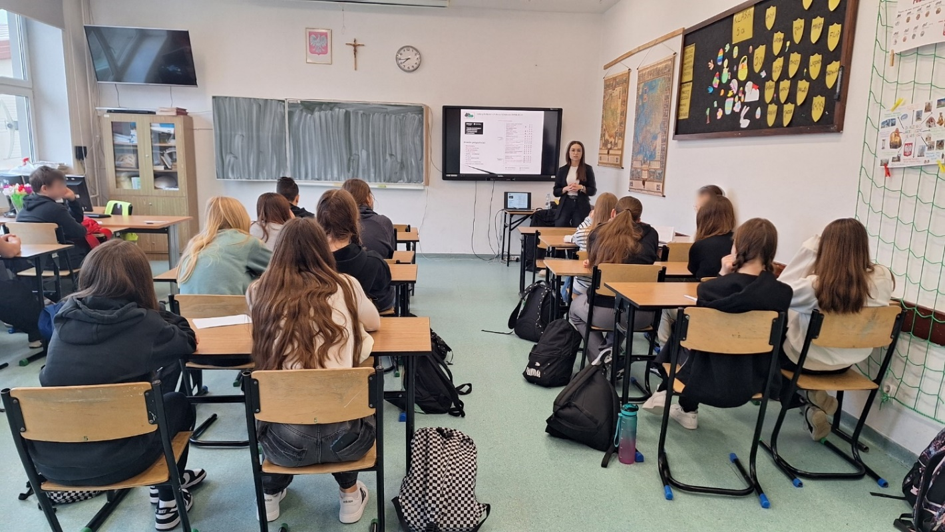
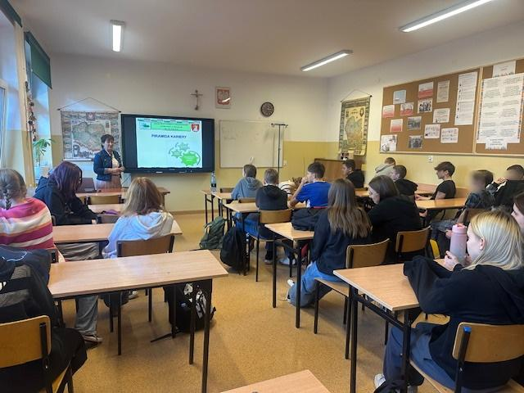
Program „Doradca zawodowy w szkole”

Slide 31
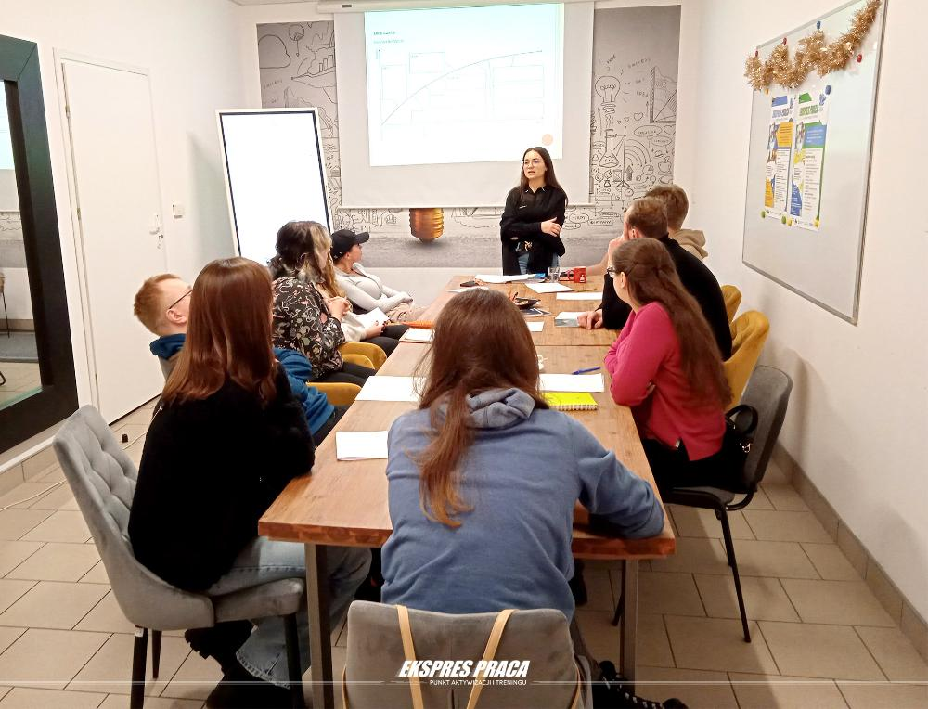
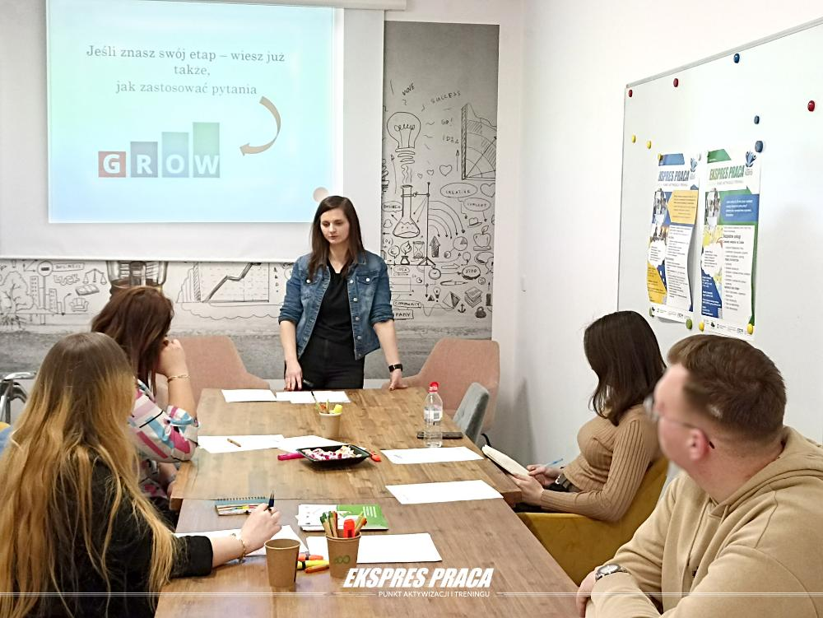
Coaching rozwoju zawodowego

Slide 32
Pośrednictwo pracy
Zgłoszone wolne miejsca pracy
9 298 miejsca
Podjęcia pracy
3 714 osób

Slide 33
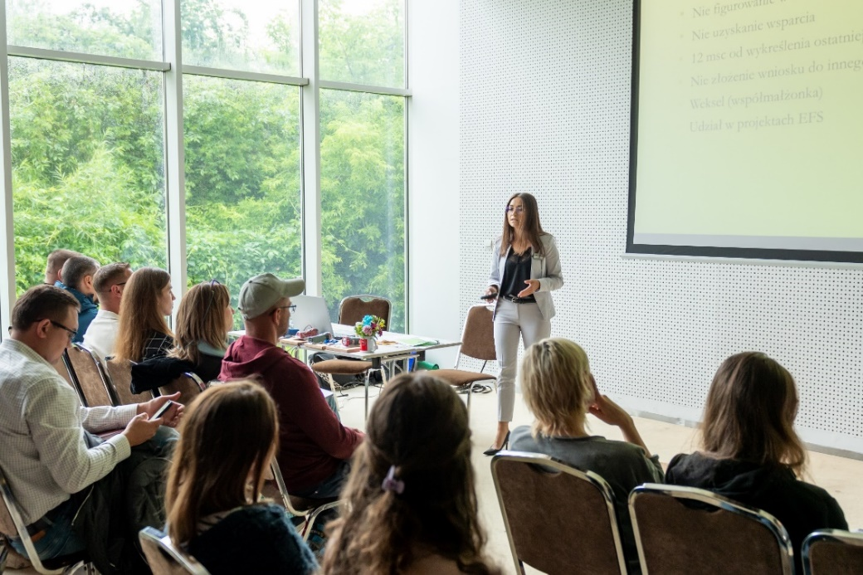
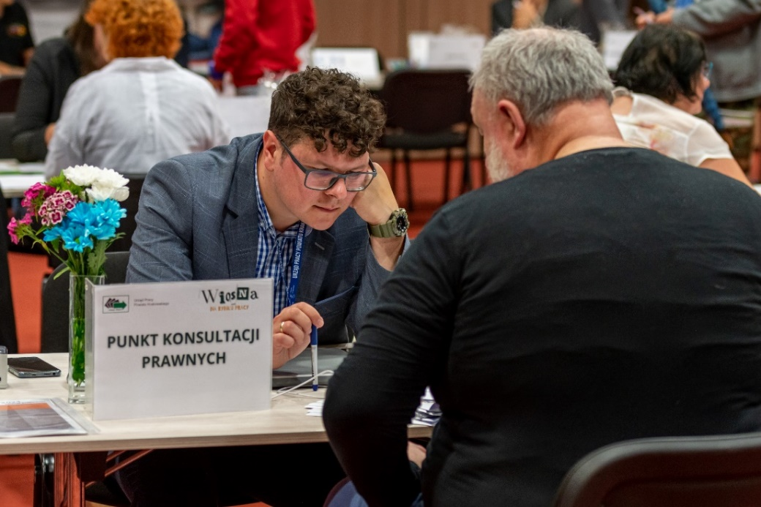
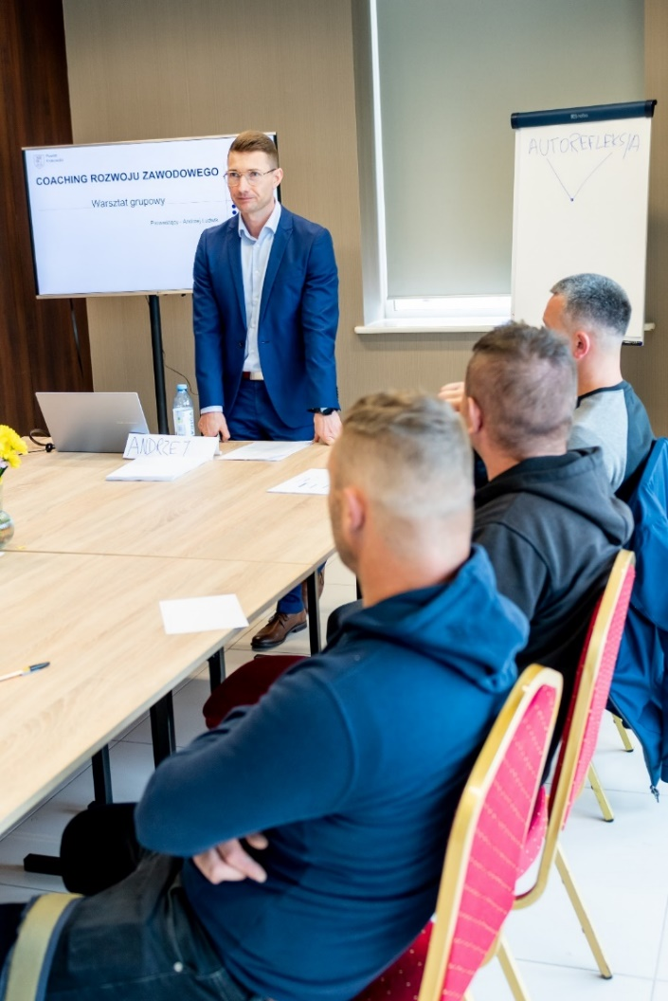
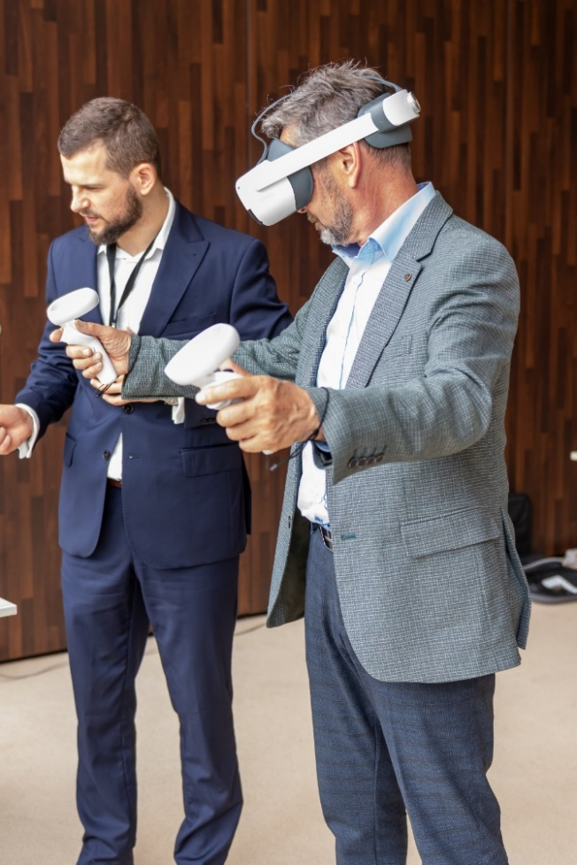
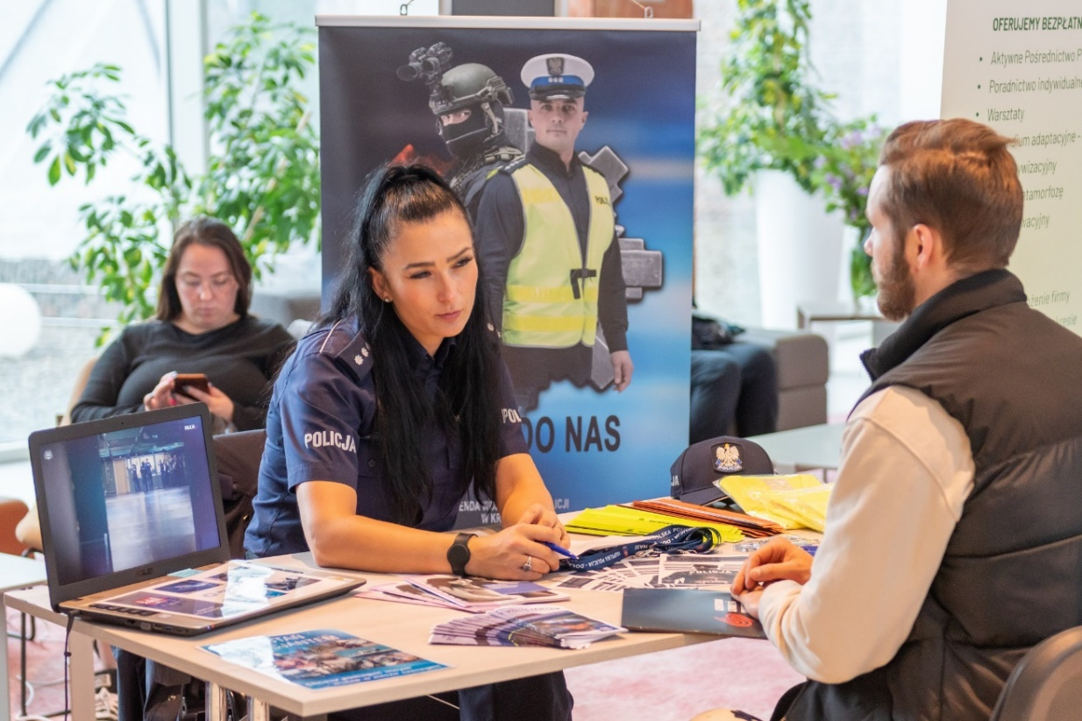
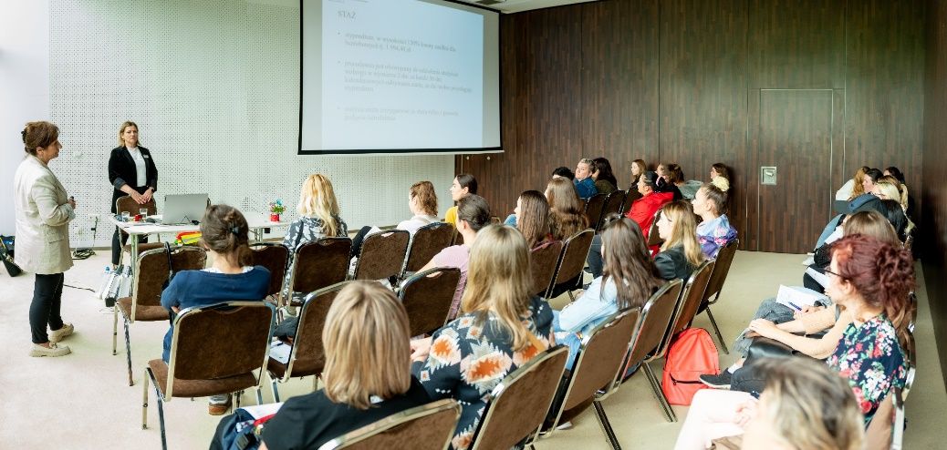
Wiosna na rynku pracy – Targi Pracy i Edukacji

Slide 34
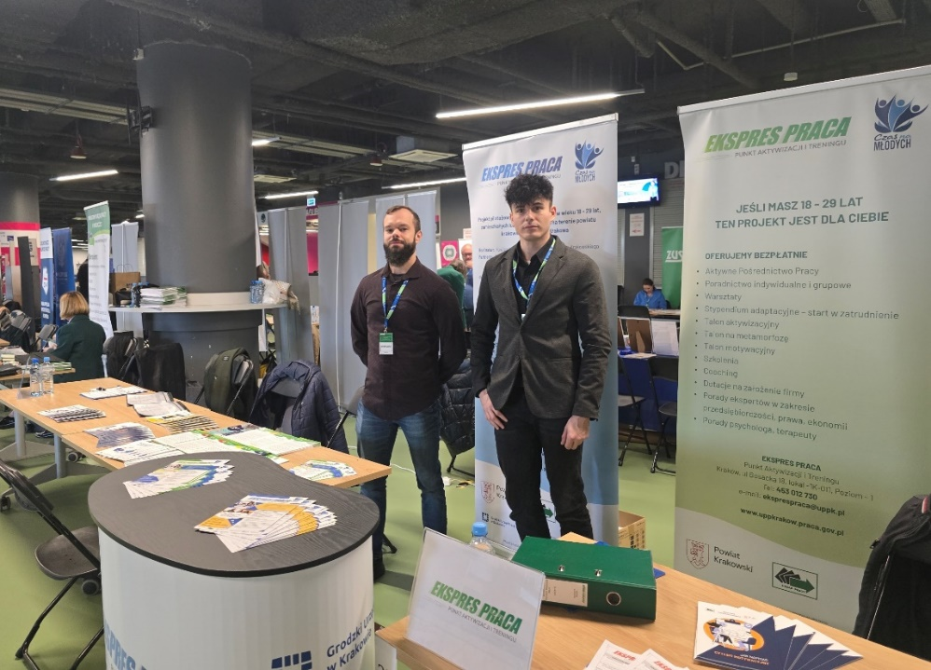
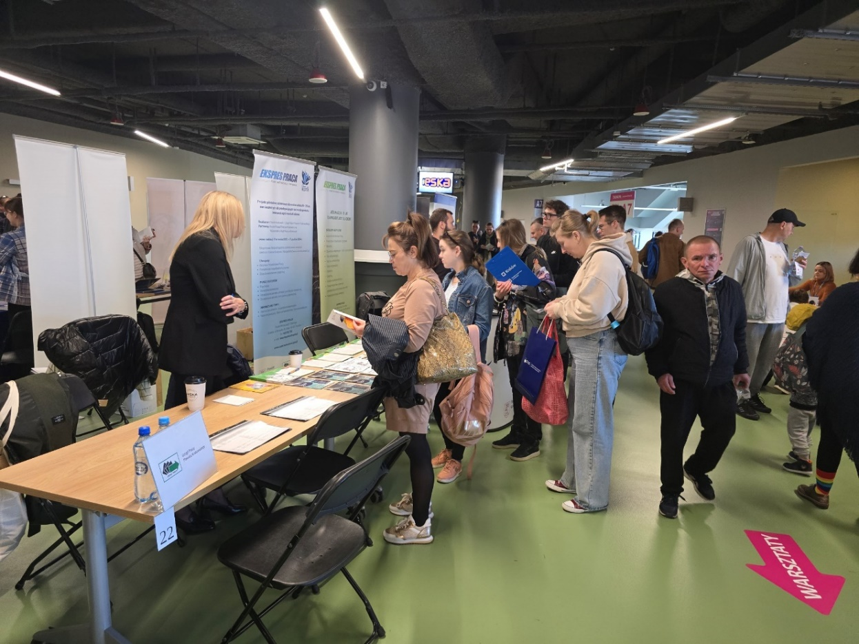
Targi Pracy i Przedsiębiorczości „Świadomie do celu”

Slide 35
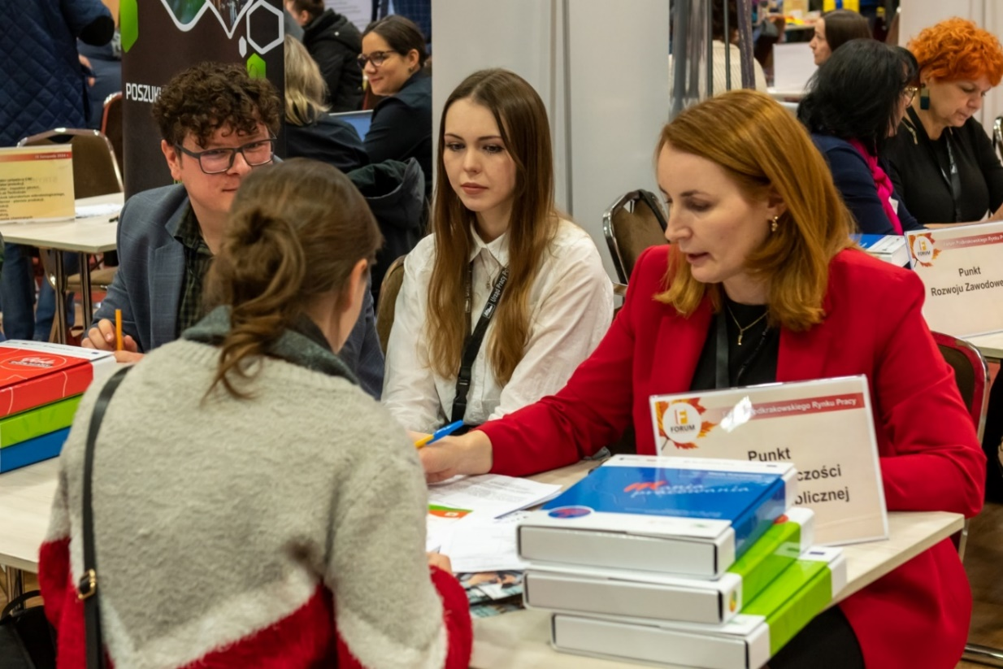
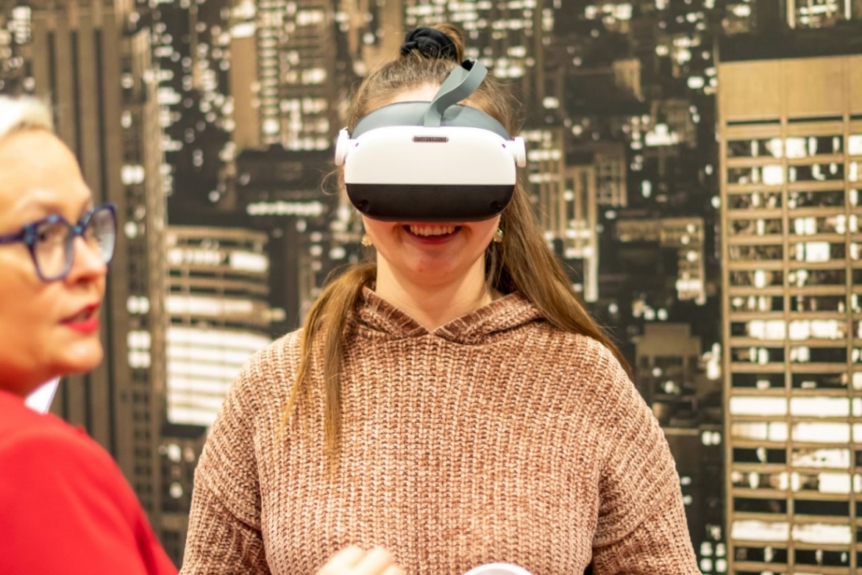
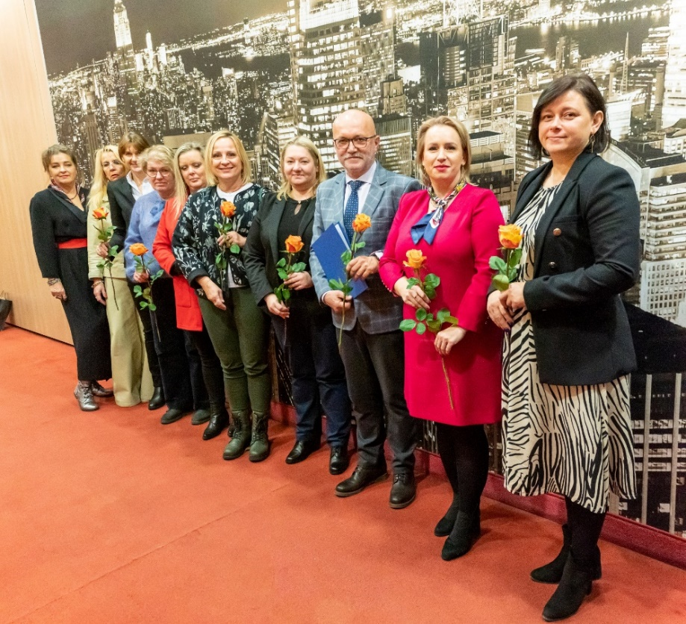
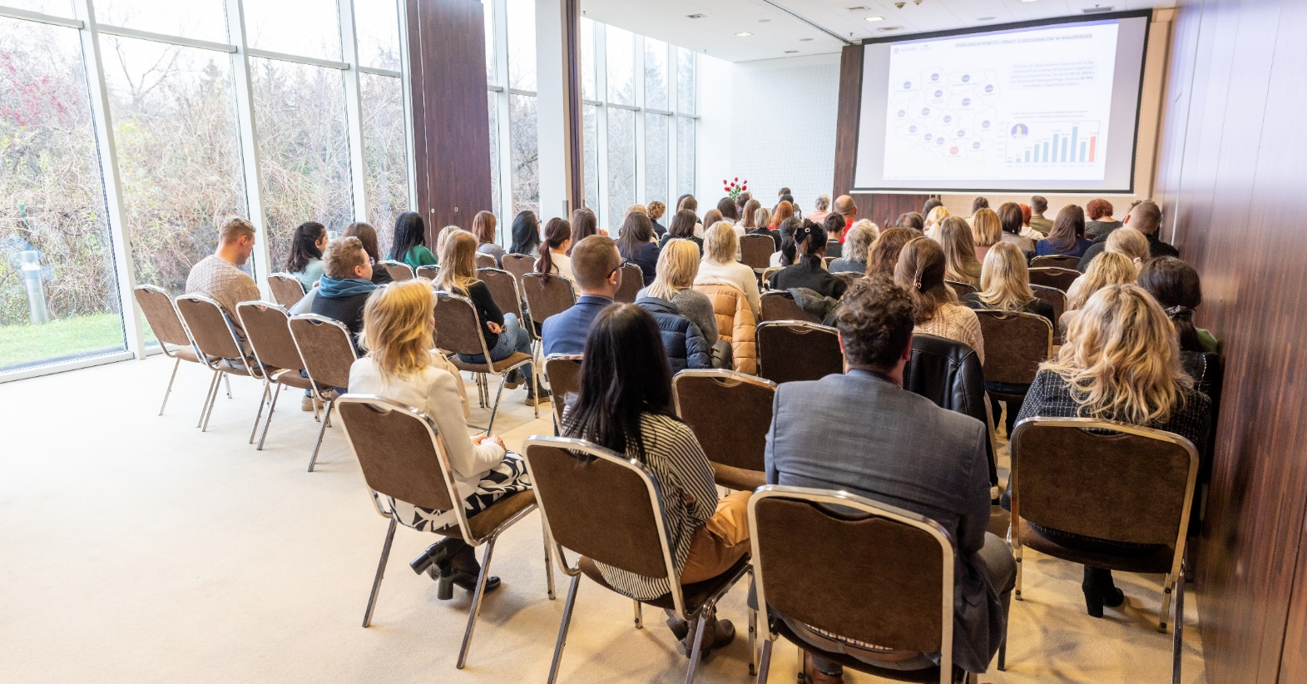
Forum Podkrakowskiego Rynku Pracy

Slide 36
Obsługa Cudzoziemców

Slide 37
Zatrudnianie Cudzoziemców w powiecie Krakowskim w 2024 roku
Zezwolenia na pracę sezonową
618
Oświadczenie o powierzeniu pracy
1 157
13 924
Informacja Starosty
5 882
Powiadomienia o powierzeniu pracy obywatelom Ukrainy
6 267

Slide 38
Zatrudnienie Cudzoziemców wg gmin powiatu Krakowskiego w 2024 roku
Lp. | Gmina | Oświadczenia | Informacja Starosty | Zezwolenia na pracę sezonową | Powiadomienia o pracy | Suma
1 | Czernichów | 8 | 26 | 0 | 57 | 91
2 | Igołomia-Wawrzeńczyce | 23 | 799 | 114 | 127 | 1 063
3 | Iwanowice | 6 | 2 | 29 | 32 | 69
4 | Jerzmanowice-Przeginia | 6 | 1 | 1 | 18 | 26
5 | Kocmyrzów-Luborzyca | 4 | 2 | 67 | 40 | 113
6 | Krzeszowice | 60 | 15 | 7 | 168 | 250
7 | Liszki | 35 | 1 110 | 0 | 182 | 1 327
8 | Michałowice | 31 | 14 | 138 | 95 | 278
9 | Mogilany | 31 | 2 | 3 | 58 | 94
10 | Skała | 2 | 0 | 101 | 26 | 129
11 | Skawina | 226 | 1 171 | 0 | 1 663 | 3 060
12 | Słomniki | 191 | 706 | 86 | 283 | 1 266
13 | Sułoszowa | 1 | 0 | 15 | 2 | 18
14 | Świątniki Górne | 3 | 32 | 0 | 26 | 61
15 | Wielka Wieś | 58 | 1 239 | 0 | 362 | 1 659
16 | Zabierzów | 96 | 575 | 0 | 730 | 1 401
17 | Zielonki | 376 | 188 | 57 | 2 398 | 3 019
SUMA |  | 1 157 | 5 882 | 618 | 6 267 | 13 924

Slide 39
OŚWIADCZENIA I ZEZWOLENIA 2024
narodowość Cudzoziemców
Narodowość | Udział w oświadczeniach | Udział w zezwoleniach
Ukraina | 37,0 % | 99,7 %
Białoruś | 34,0 % | -
Gruzja | 15,0 % | -
Mołdawia | 13,0 % | -
Armenia | 1,0 % | -
Rosja | - | -
Sri Lanka | - | 0,3 %

Slide 40
Dominujące zawody
Oświadczenia
Magazynowanie i przechowywanie pozostałych towarów – 25,1%
Transport drogowy towarów – 18,0 %
Roboty budowlane związane ze wznoszeniem budynków mieszkalnych i niemieszkalnych – 7,6 %
Działalność związana z pakowaniem – 5,1 %

Slide 41
Dominujące zawody
Zezwolenia
Uprawa pozostałych drzew i krzewów owocowych oraz orzechów – 44,0 %
Uprawa warzyw, włączając melony oraz uprawa roślin korzeniowych i roślin bulwiastych – 41,7 %
Pozostałe uprawy rolne inne niż wieloletnie – 6,6 %
Działalność usługowa wspomagająca produkcję roślinną – 2,8 %

Slide 42
Dominujące zawody
Informacja Starosty
Pomocniczy robotnik przemysłowy – 25,5 %
Pracownik produkcji – 11,6 %
Pakowacz ręczny – 11,6 %
Pracownik sortowania przesyłek i towarów – 10,4 %
Magazynier – 9,7 %

Slide 43
Obsługa formalna dotycząca Cudzoziemców
7 412 raportów

Slide 44
KRAJOWY FUNDUSZ SZKOLENIOWY
Finansowanie działań na rzecz kształcenia ustawicznego pracodawców i pracowników
Limit 2024 – 2 430,1 tys. zł

Slide 45
KRAJOWY FUNDUSZ SZKOLENIOWY
Pracodawcy korzystający z KFS w 2023 roku wg sektorów działalności
Sektor | Liczba umów | Liczba osób
Mikroprzedsiębiorstwa | 65 | 130
Duże przedsiębiorstwa | 38 | 288
Jednostki samorządowe | 17 | 64
Małe przedsiębiorstwa | 13 | 149
Średnie przedsiębiorstwa | 7 | 62
Organizacje pozarządowe | 2 | 27
Łącznie | 142 | 720

Slide 46
Projekty

Slide 47
QAKTYWNOŚCI - MOCNA EKIPA
Cel projektu
udzielenie kompleksowego wsparcia osobom bezrobotnym z terenu powiatu krakowskiego prowadzącego do poprawy zdolności zatrudnienia oraz zwiększenia ich aktywności zawodowej
Okres realizacji projektu:
sierpień 2023 – czerwiec 2024
WARTOŚĆ REALIZACJI PROJEKTU W 2024 1 831 538,31 zł

Slide 48
QAKTYWNOŚCI - MOCNA EKIPA II
Cel projektu
udzielenie kompleksowego wsparcia osobom bezrobotnym z terenu powiatu krakowskiego prowadzącego do poprawy zdolności zatrudnienia oraz zwiększenia ich aktywności zawodowej
Okres realizacji projektu:
luty 2024 – czerwiec 2025
WARTOŚĆ REALIZACJI PROJEKTU W 2024 10 057 117,78 zł

Slide 49
Wartość wydatków kwalifikowanych przeznaczonych na realizację Gwarancji dla młodzieży w 2024 r.:
Wartość wydatków kwalifikowanych przeznaczonych na działania przyczyniające się do zwiększenia ekologicznych (zielonych) umiejętności i tworzenia zielonych miejsc pracy w 2024 r.:
Wartość wydatków kwalifikowanych przeznaczonych na wsparcie osób długotrwale bezrobotnych w 2024 r.:
4 575 646,49 zł
790 296,57 zł
3 626 629,56 zł

Slide 50
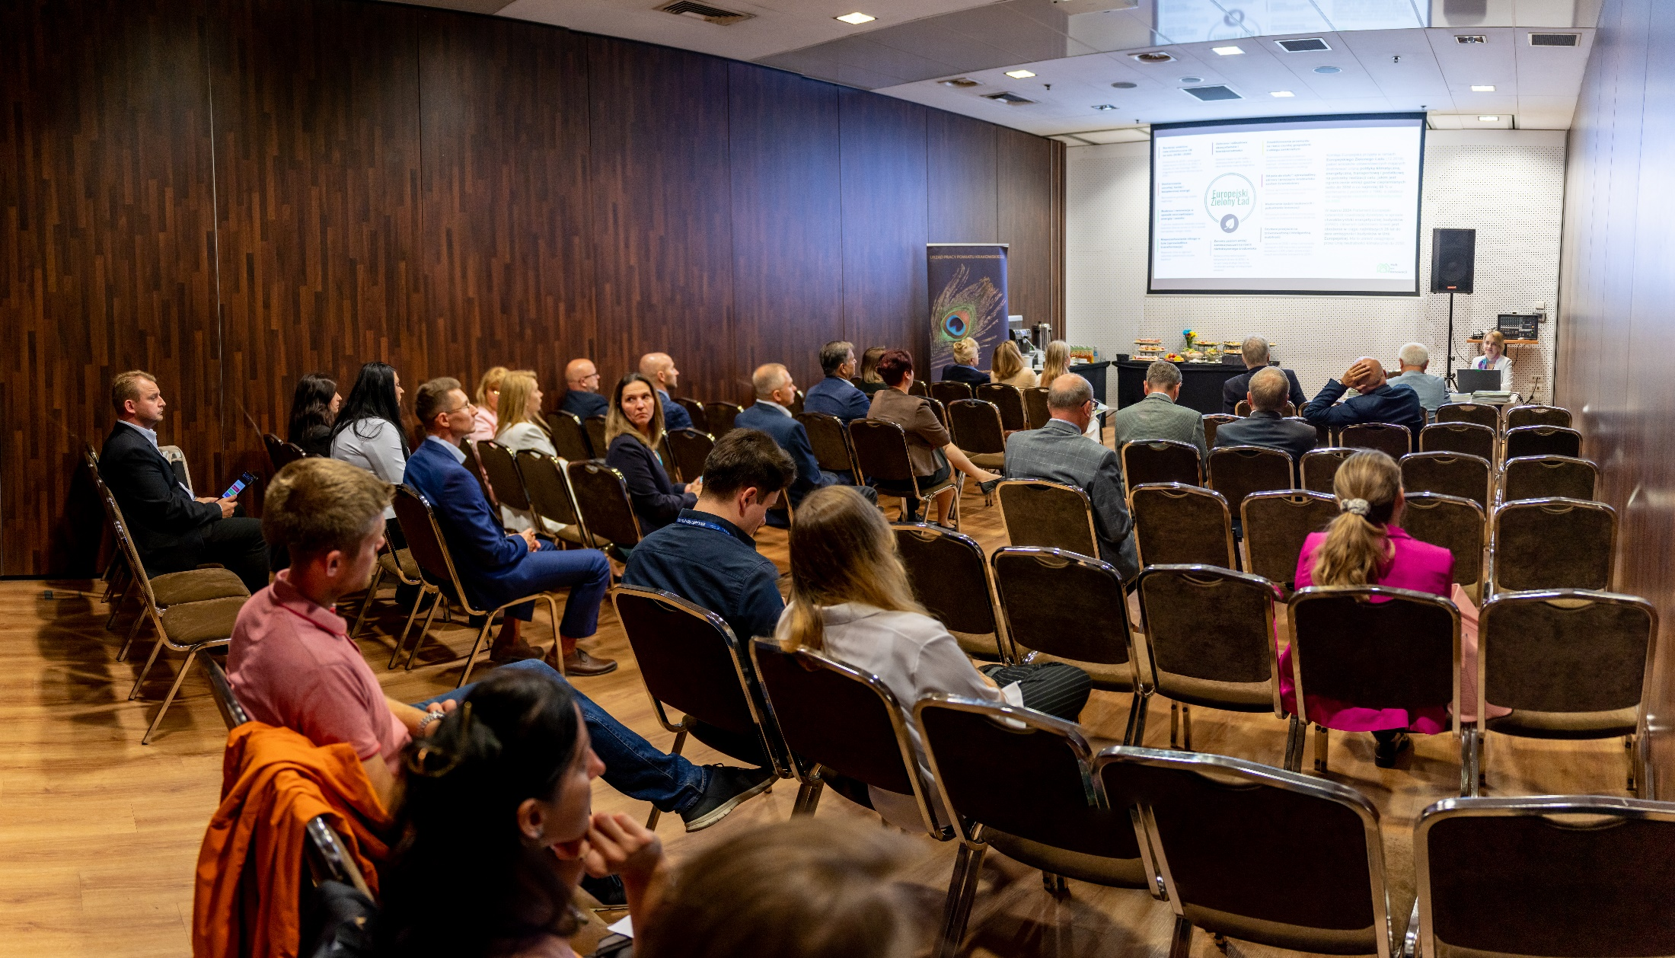
Wiosna na rynku pracy – Partnerstwo na rzecz Osób Młodych

Slide 51
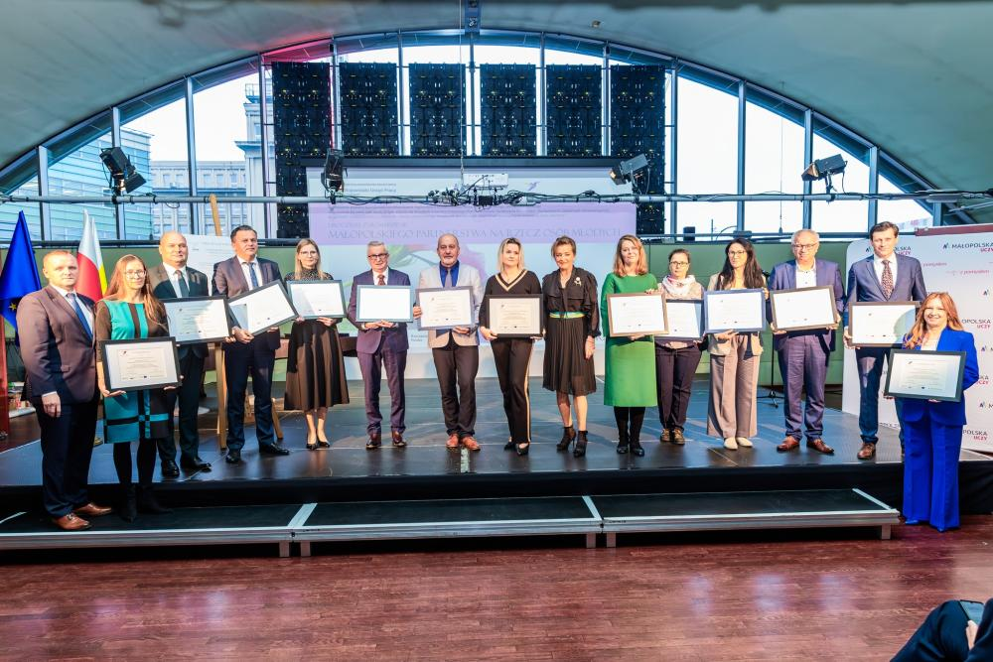
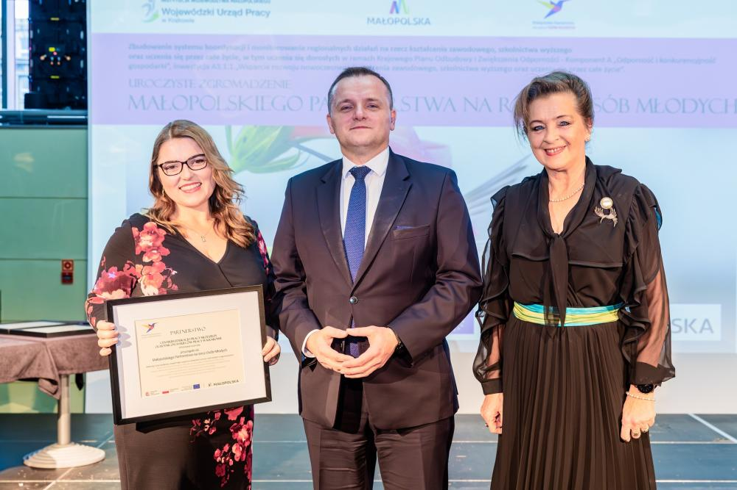
Partnerstwo na rzecz Osób Młodych

Slide 52
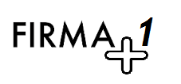
Małopolski Program Regionalny
FIRMA +1
Cel projektu
pomoc w zatrudnieniu pracowników dla mikro i małych przedsiębiorców oraz osób samozatrudnionych
Okres realizacji projektu:
styczeń 2023 – grudzień 2024
WARTOŚĆ REALIZACJI PROJEKTU W 2024 360 000,00 zł

Slide 53
EKSPRES PRACA – PUNKT AKTYWIZACJI I TRENINGU
Projekt pilotażowy
Cel projektu
utworzenie ośrodka zintegrowanej pomocy ukierunkowanej na wspieranie aktywności zawodowej osób młodych mieszkańców powiatu krakowskiego i miasta Krakowa
Okres realizacji projektu:
wrzesień 2023 – grudzień 2024
WARTOŚĆ REALIZACJI PROJEKTU W 2024 713 000,00 zł

Slide 54
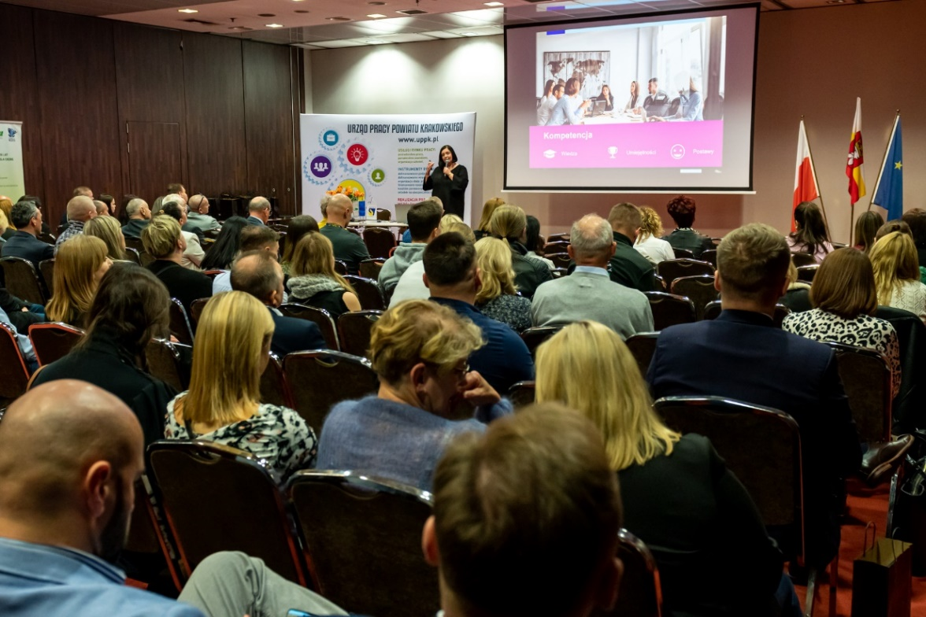
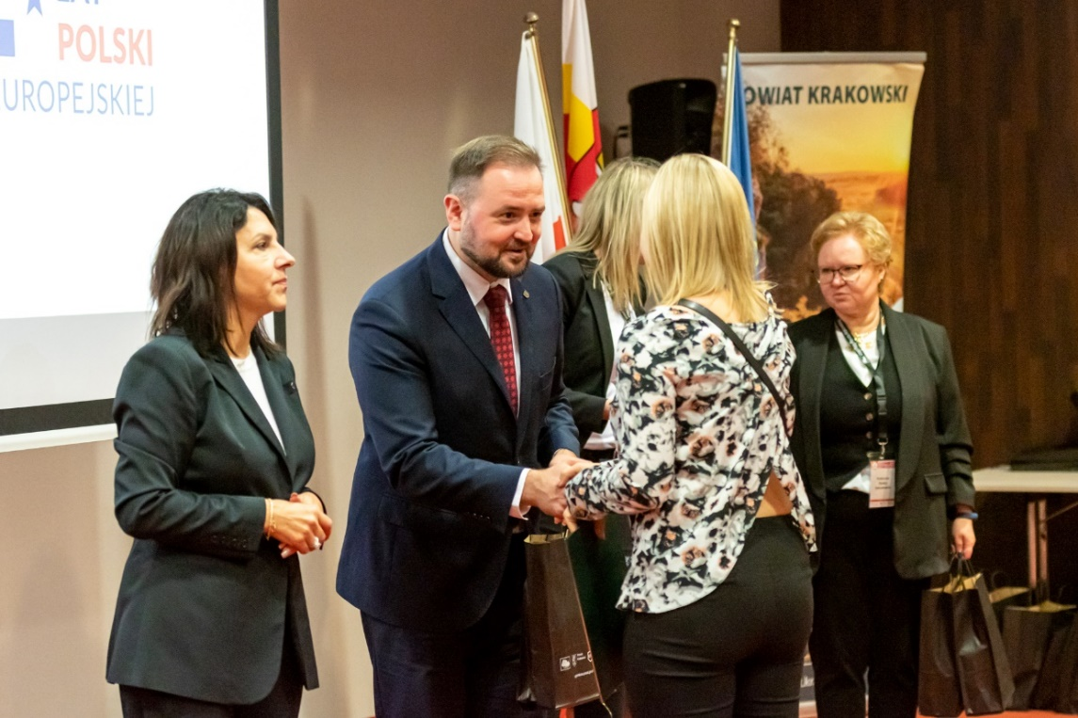
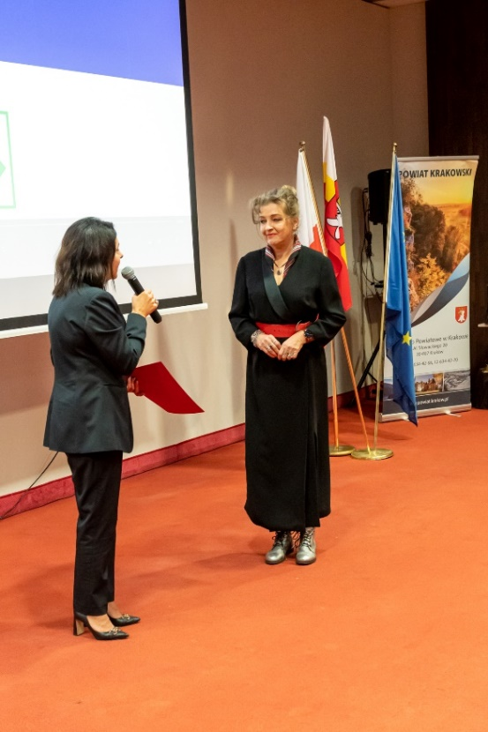
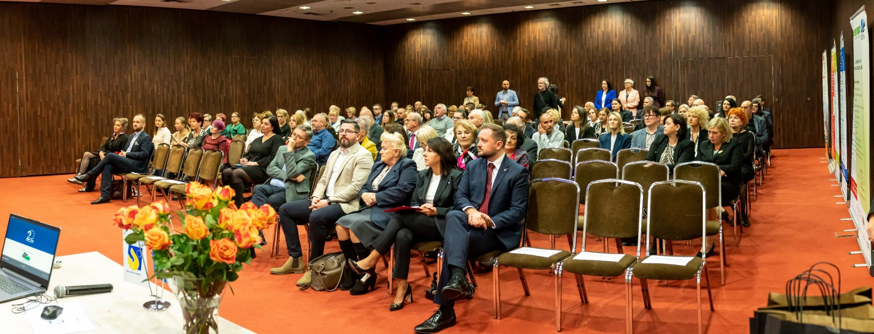
Konferencja 20 lat Funduszy Europejskich

Slide 55
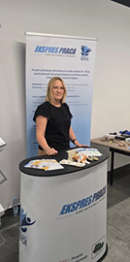
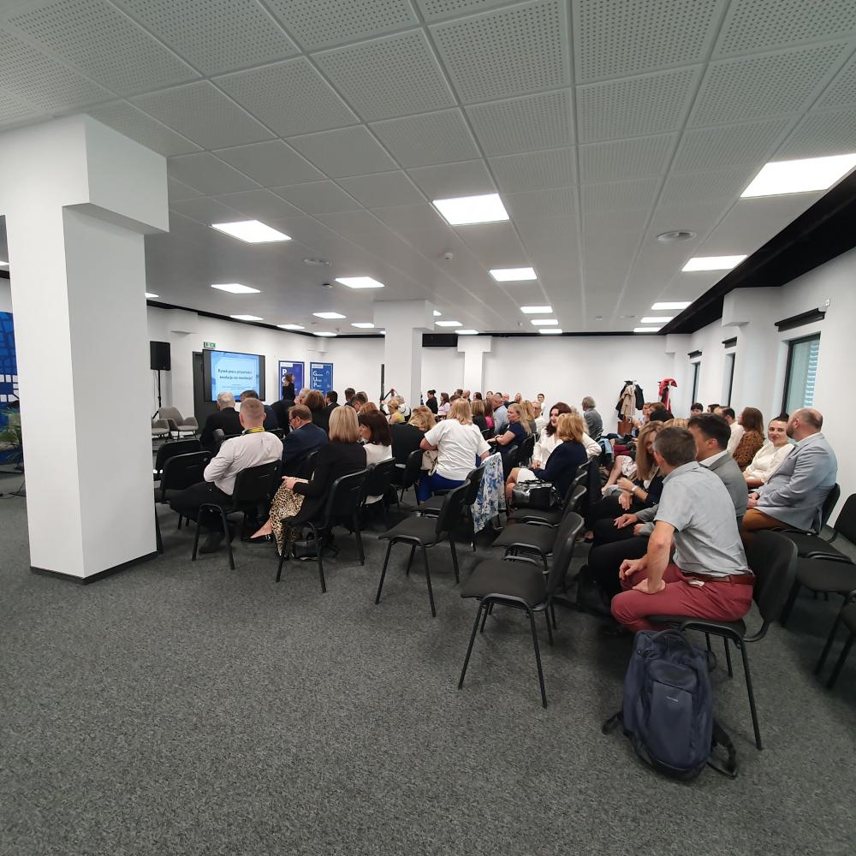
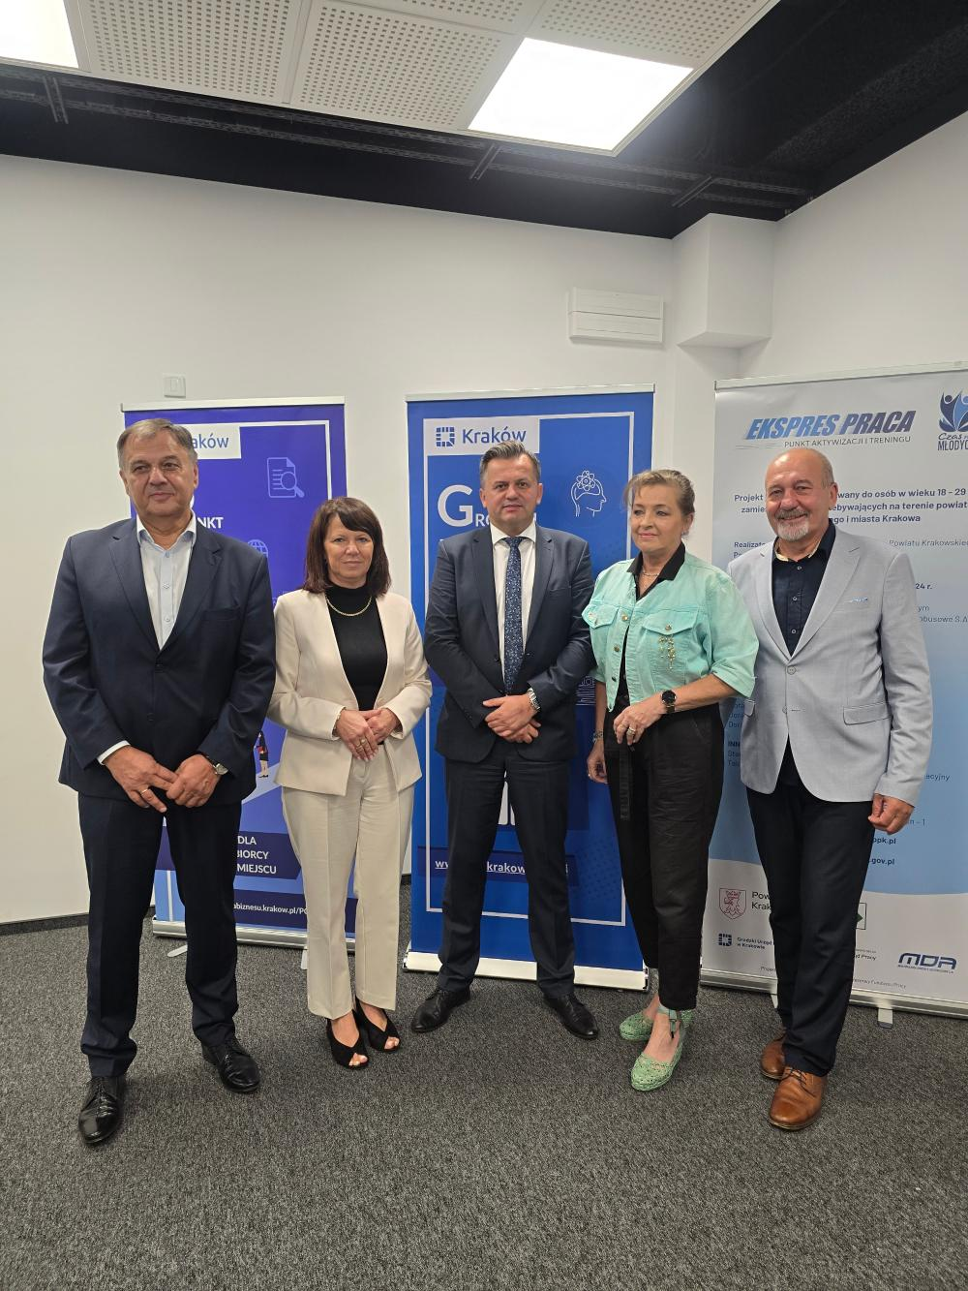
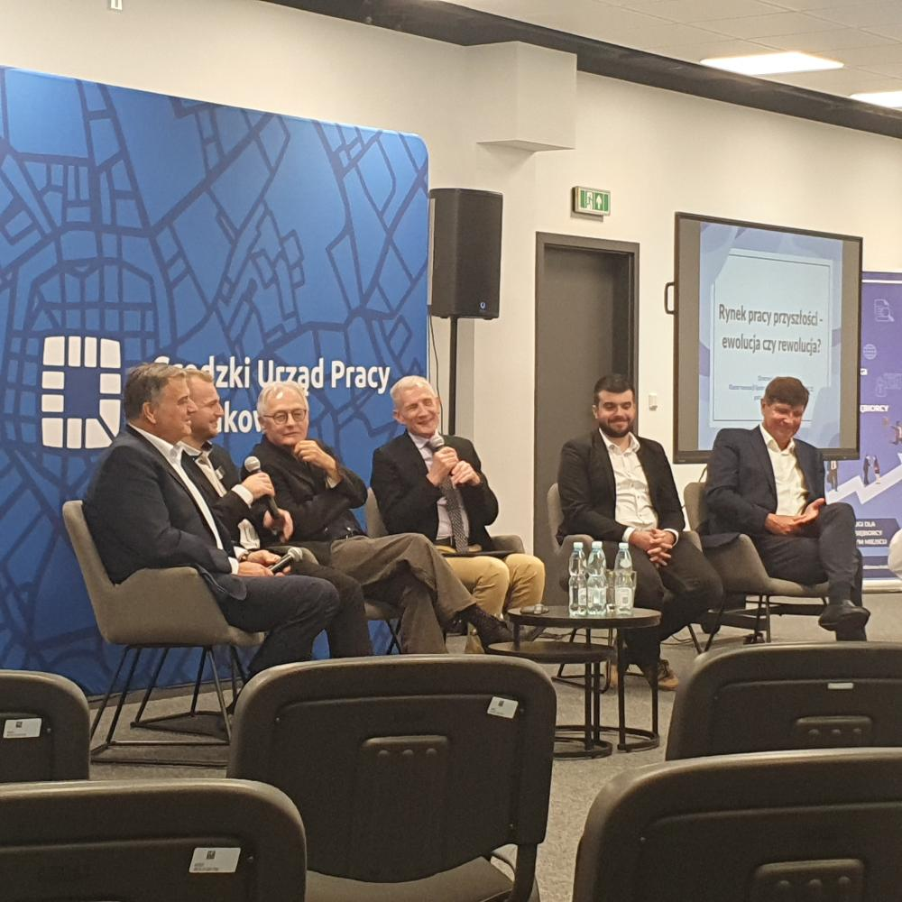
Konferencja "Rynek pracy przyszłości - ewolucja czy rewolucja"

Slide 56
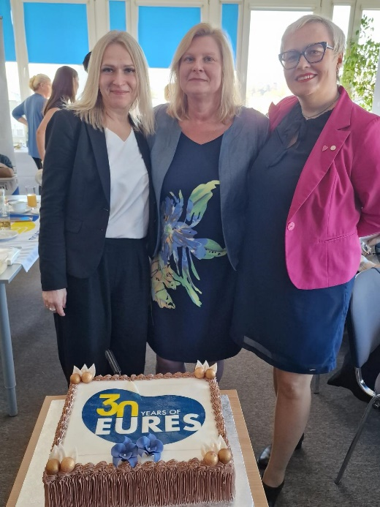
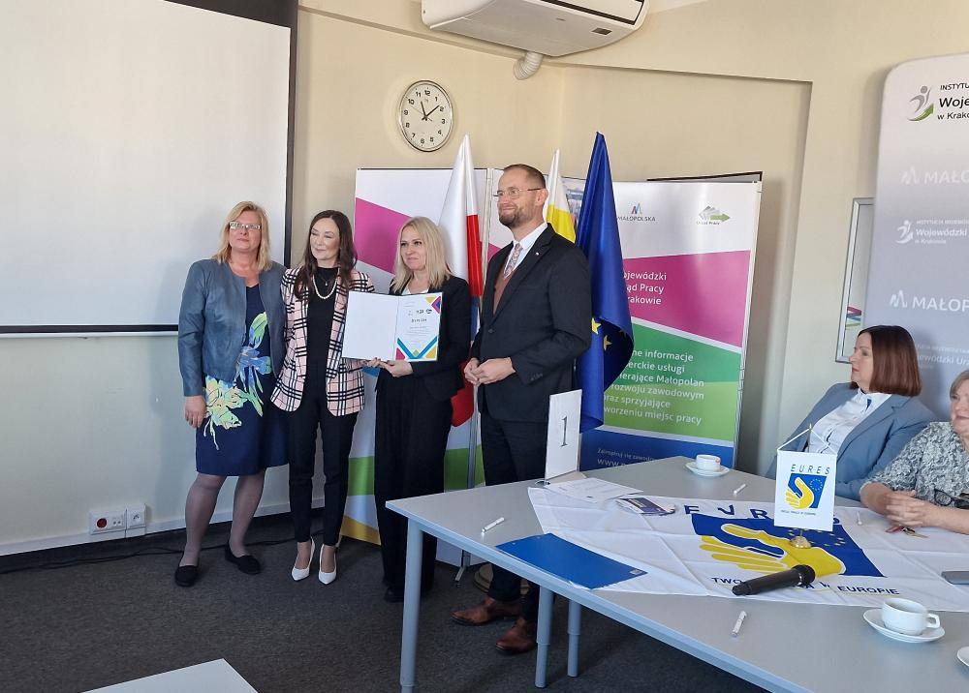
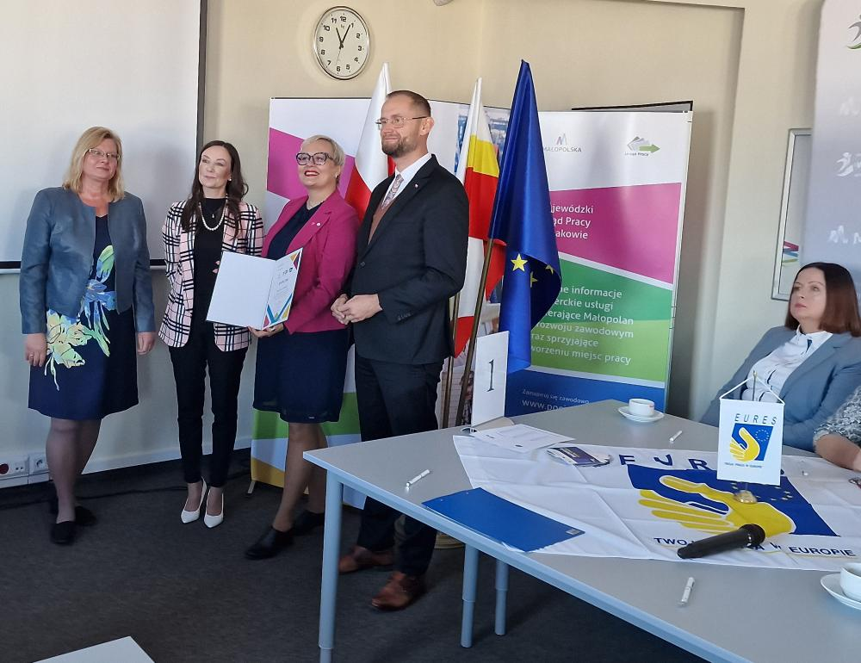
Jubileuszowe spotkanie 20-lecie EURES w Małopolsce i 30-lecie w Polsce

Slide 57
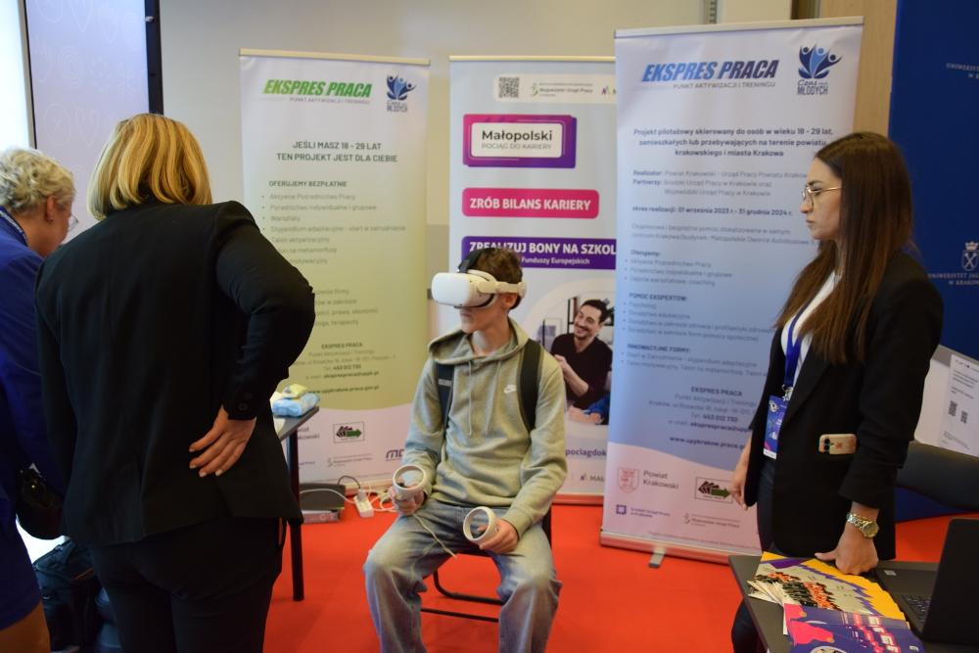
Festiwal Uczelni Małopolska Przyszłości

Slide 58
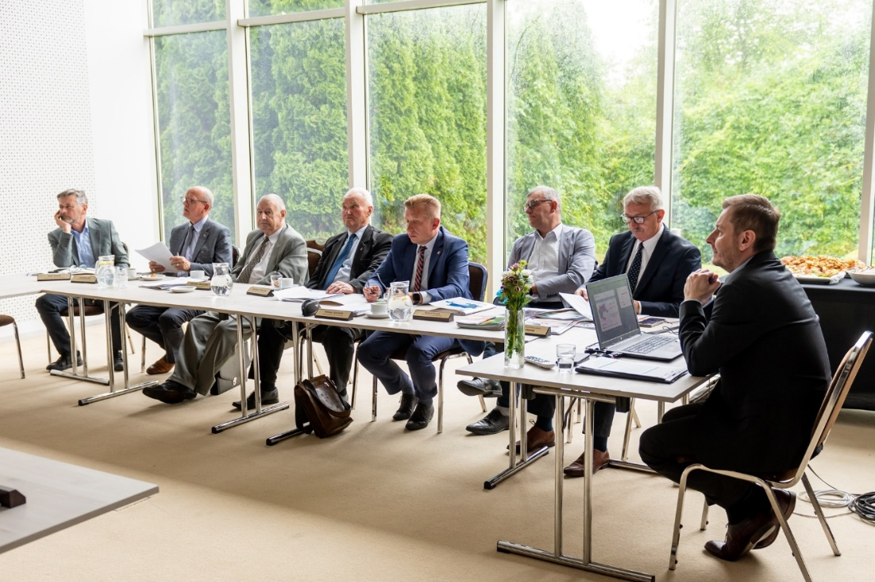
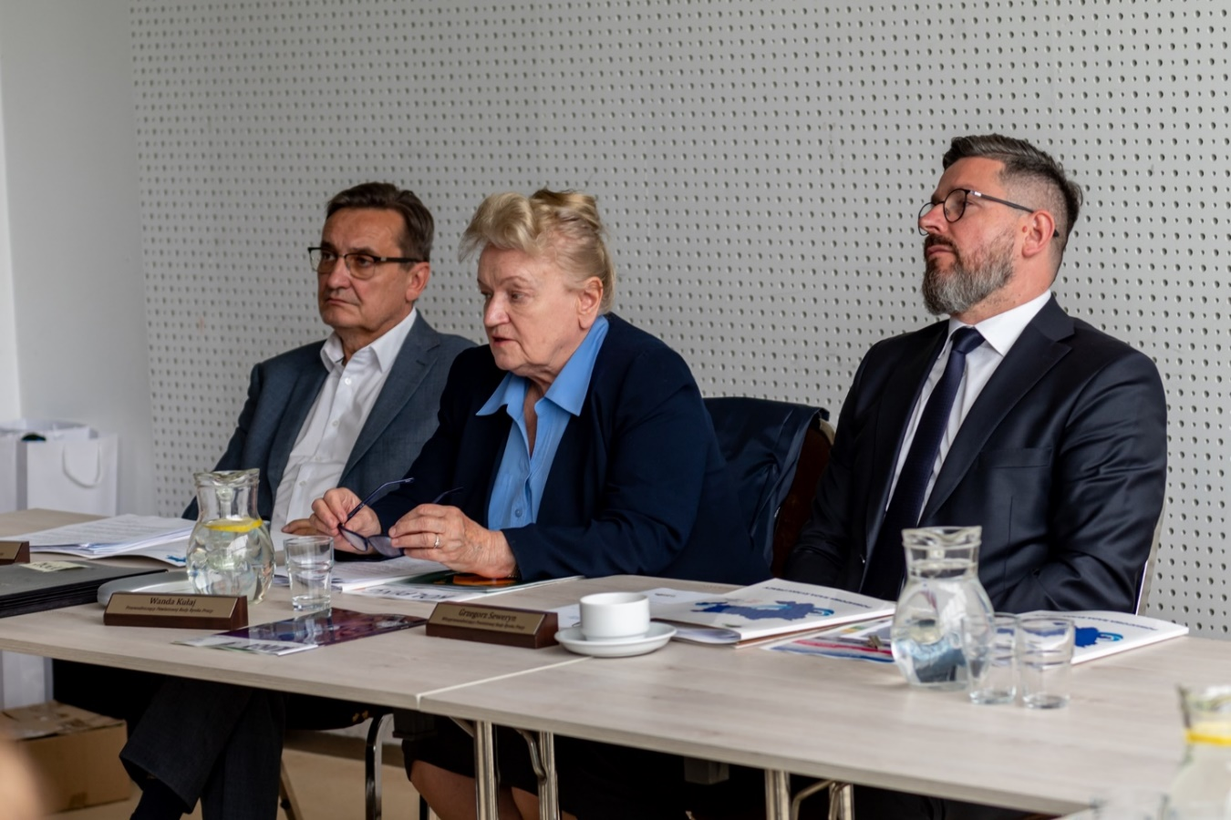
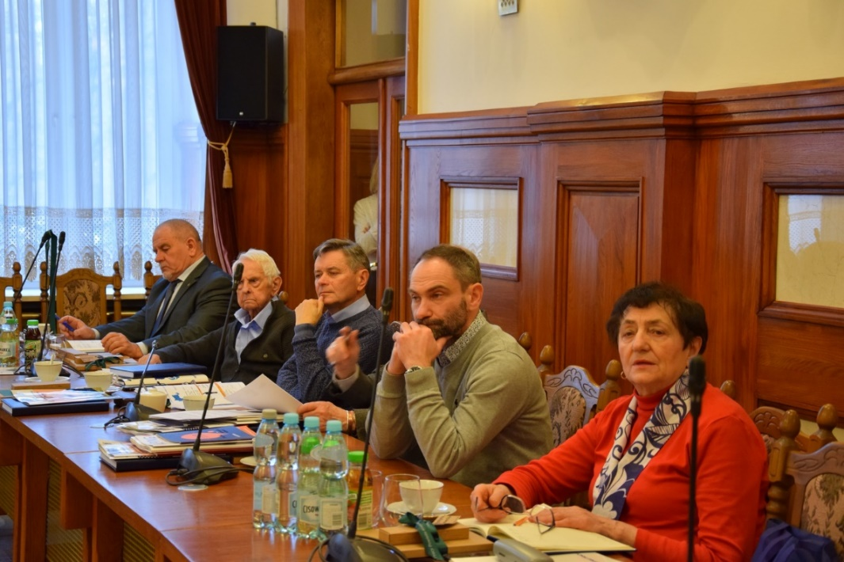
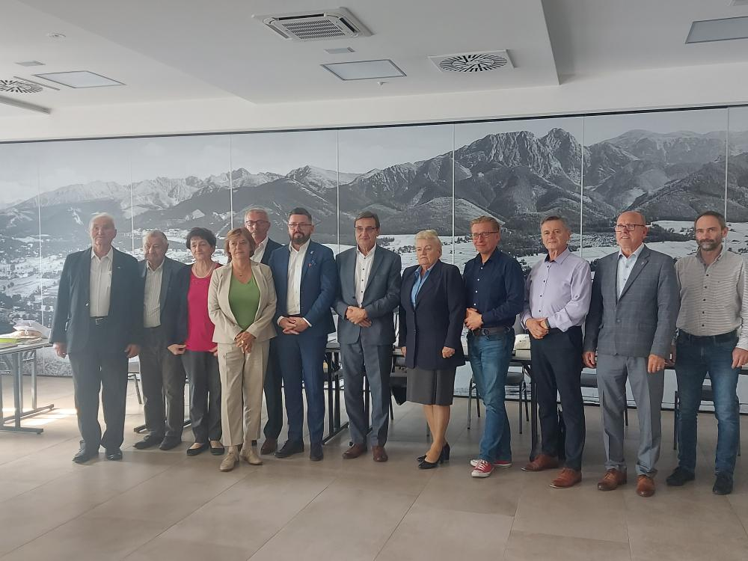
Posiedzenia Powiatowej Rady Rynku Pracy

Slide 59
Dziękuję za uwagę

